Slide 1
NUOVE TECNOLOGIE PER I BENI CULTURALI Discipline delle Arti, della Musica e dello Spettacolo (L-3) Università di Teramo
Cecilia Paolini
Università di Teramo
XI Lezione
LE TECNICHE GRAFICHE
Dipartimento di Scienze della Comunicazione

Slide 2
LE TECNICHE GRAFICHE
DIRETTE
INDIRETTE
Creano pezzi unici non riproducibili (le copie, per quanto perfette, non potranno mai essere identiche all’originale). Il prodotto finale è dato dalla trasformazione della materia attraverso il diretto utilizzo di strumenti su essa:
PITTURA
SCULTURA IN PIETRA
Il prodotto finale è dato da una matrice su cui ha agito l’artista
GRAFICA
SCULTURA IN METALLO
(O IN MATERIALI PLASMATICI)
DIRETTE E INDIRETTE
Dipartimento di Scienze della Comunicazione

Slide 3
LE TECNICHE GRAFICHE
XILOGRAFIA: matrice in legno lavorata a rilievo (ossia togliendo le parti che non servono per la stampa).
LITOGRAFIA: matrice in pietra levigata con acido e disegnata con matite grasse. Sul disegno aderisce l’inchiostro che invece scivola sul resto della matrice.
SERIGRAFIA: matrice composta da un tessuto di seta o nylon appositamente occluso (con vernici o mascherature) secondo la trama del disegno. Sul supporto si fa depositare l’inchiostro attraverso le aree libere del tessuto di stampa (matrice).
TECNICHE GRAFICHE NON CALCOGRAFICHE
Dipartimento di Scienze della Comunicazione

Slide 4
LE TECNICHE GRAFICHE
XILOGRAFIA: impronte delle venature del legno. A uno sguardo ravvicinato, si notano accumuli di inchiostro ai margini esterni del segno dovuti alla pressione della lastra lavorata a rilievo. Disegno piuttosto lineare e piatto.
LITOGRAFIA: molto simile, come risultato, all’acquatinta ma, a differenza di questa, le superfici sono meno uniformi nella grana. Generalmente utilizzata per stampe a colori (una matrice per ogni passaggio di colore).
SERIGRAFIA: Facilmente riconoscibile perché il colore che viene depositato crea una campitura uniforme e poco sfumata. Utilizzata per le stampe a colori attraverso più passaggi (serigrafia materica).
TECNICHE GRAFICHE NON CALCOGRAFICHE: RICONOSCIMENTO
Dipartimento di Scienze della Comunicazione

Slide 5
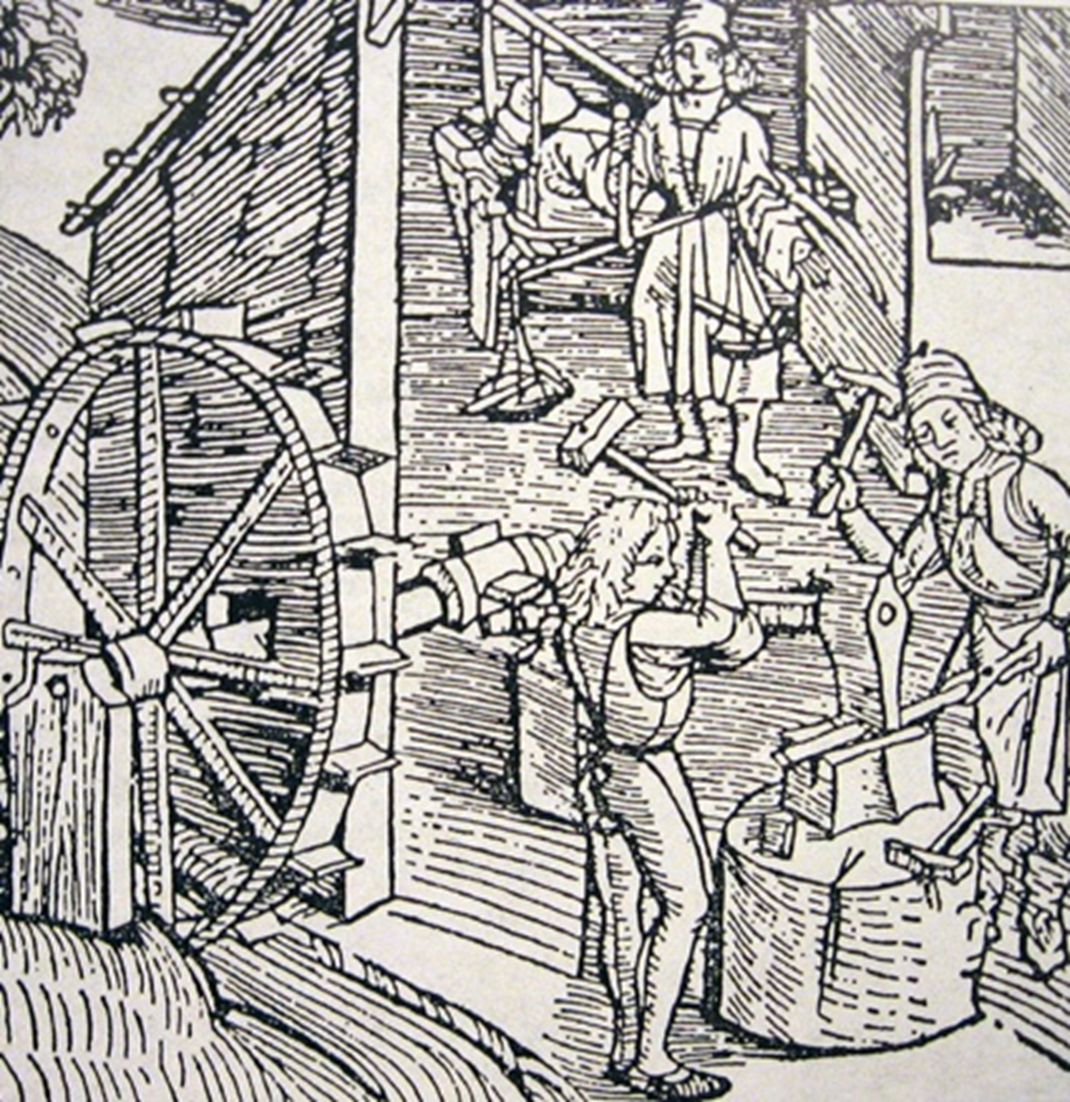
XILOGRAFIA XVI SEC.

Slide 6
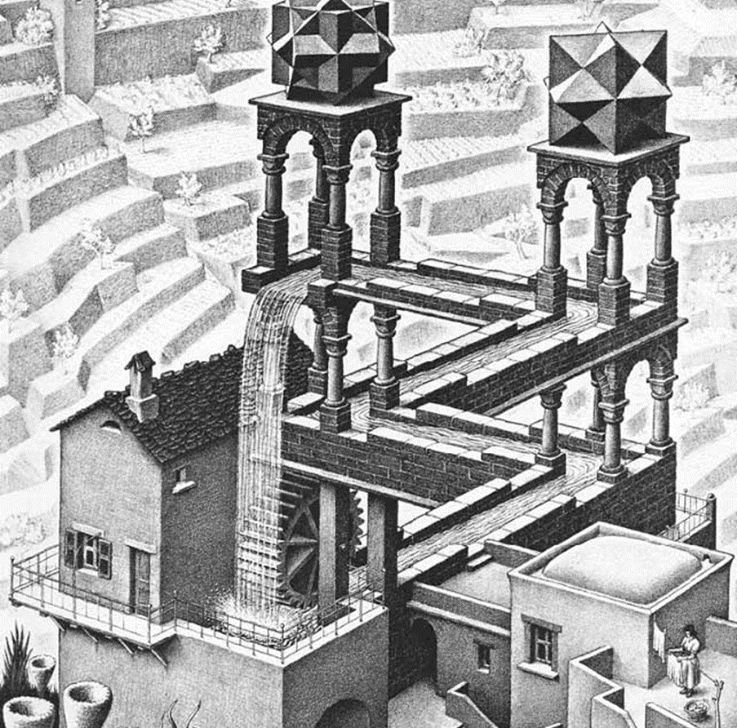
LITOGRAFIA
Maurits Cornelis Escher, Cascata, 1961

Slide 7
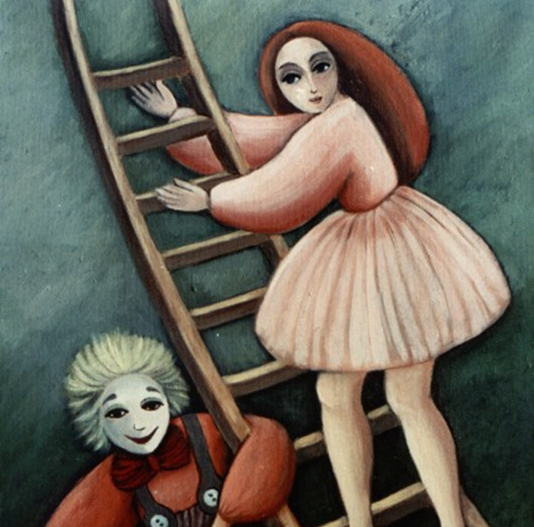
LITOGRAFIA A COLORI
Elena Andreescu, Funambola e Clown

Slide 8
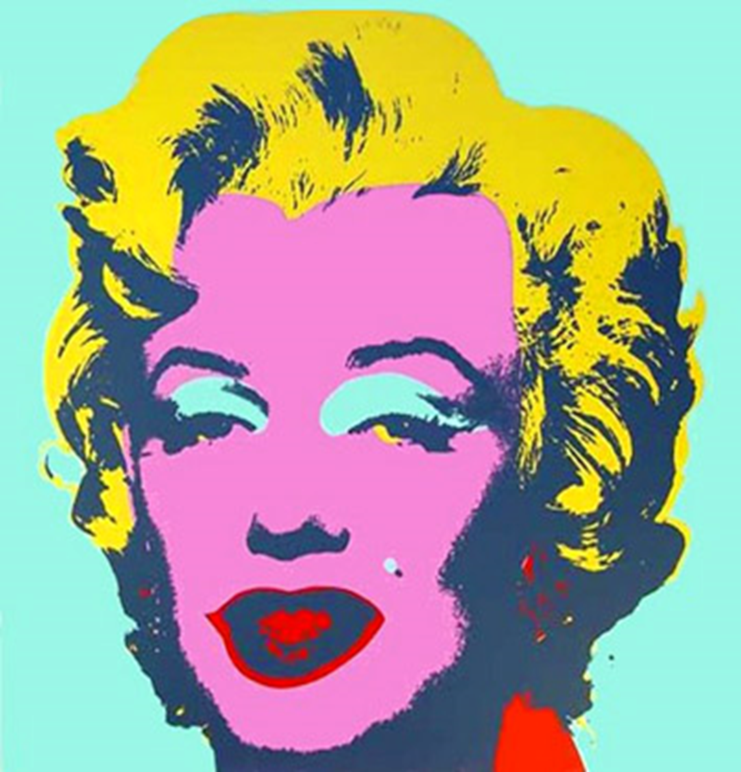
SERIGRAFIA A COLORI
Andy Warhol, Marilyn, 1970

Slide 9
LE TECNICHE GRAFICHE
CALCOGRAFIA (dirette su matrice): matrice in metallo (rame o zinco) lavorata “in cavo”. Si distinguono:
BULINO (strumento a trapano che toglie il metallo dove non serve).
PUNTASECCA (scalfisce la lastra senza togliere metallo).
MANIERA NERA [MEZZATINTA O STAMPA A FUMO] (si ottengono le parti chiare del disegno “a risparmio” andando a graffiare con uno strumento chiamato “rocker” o “berceau”, simile a un pettine, le zone d’ombra. Si creano zone scabre che in stampa risulteranno nere).
TECNICHE CALCOGRAFICHE: DIRETTE SU MATRICE
Dipartimento di Scienze della Comunicazione

Slide 10
LE TECNICHE GRAFICHE
BULINO: tratti spessi e disegno poco chiaroscurato. Linee non omogenee che si interrompono bruscamente. Danno adito alle cosiddette “barbe” (piccole sfumature intorno al tratto inciso) poco visibili in numeri alti di tiratura.
PUNTASECCA: tratti sottili e disegno più chiaroscurato. Linee non omogenee che si interrompono bruscamente e presenza di barbe.
MANIERA NERA: inconfondibile perché si ottiene un disegno in negativo (inchiostrate le ombre). Dà adito a barbe.
TECNICHE CALCOGRAFICHE: DIRETTE SU MATRICE. RICONOSCIMENTO
Dipartimento di Scienze della Comunicazione

Slide 11
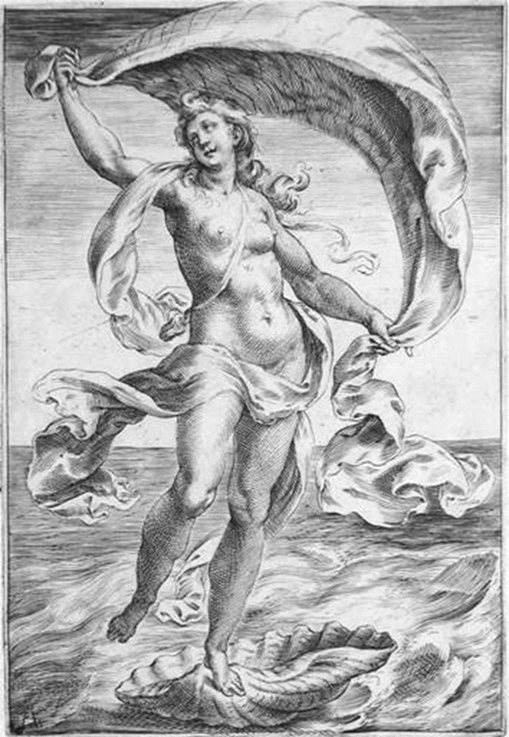
CALCOGRAFIA A BULINO Cherubino Alberti, Venere,
XVII sec.

Slide 12
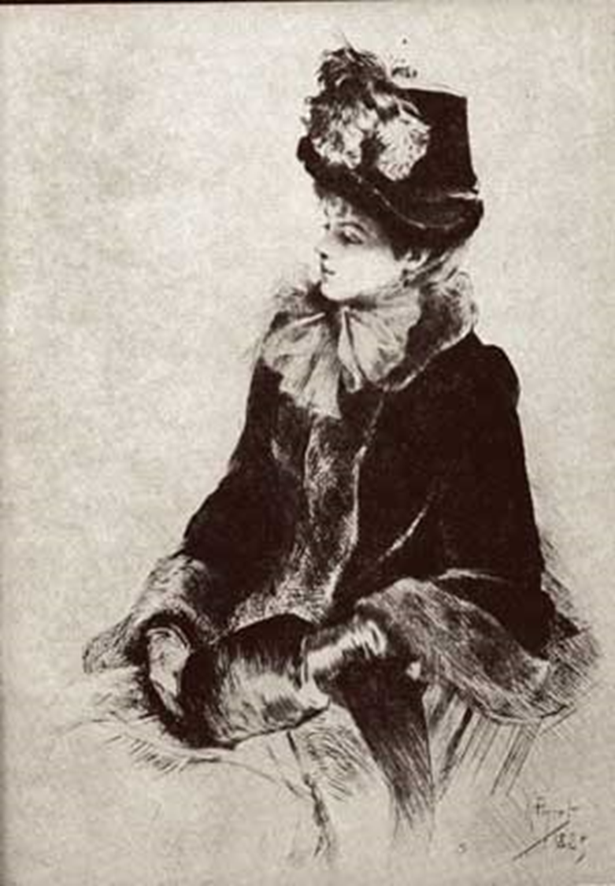
CALCOGRAFIA PUNTASECCA Rodolphe Piquet, Giovane Donna, fine 1800

Slide 13
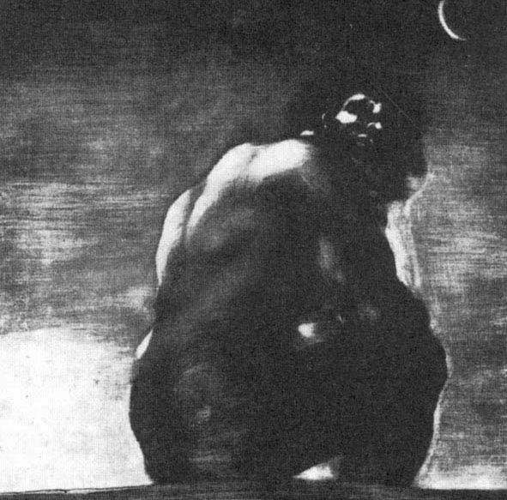
CALCOGRAFIA MANIERA NERA
Francisco Goya, Il Colosso, 1815

Slide 14
LE TECNICHE GRAFICHE
ACQUAFORTE (utilizzo di un acido su parti da stampare per ottenere solchi, il resto protetto da strato di cera o bitume. Processo detto “morsura”. Tecnica indiretta perché si utilizza un disegno su altro supporto per far colare l’acido sulla lastra).
ACQUATINTA (Stesso procedimento dell’acquaforte ma utilizzo di strati di materia granulosa, fatta aderire “a caldo” sulla lastra, per ottenere effetti di ombreggiature. Le parti in cui non deve passare l’acido si proteggono ulteriormente con vernici. Spesso complementare all’acquaforte).
VERNICE MOLLE [CERAMOLLE](simile all’acquaforte ma utilizzo di un impasto più morbido della cera, composto da vernice e sego, come strato protettivo).
TECNICHE CALCOGRAFICHE: INDIRETTE SU MATRICE
Dipartimento di Scienze della Comunicazione

Slide 15
LE TECNICHE GRAFICHE
ACQUAFORTE: permette un disegno molto più complesso, come fosse un disegno a mano libera, quindi molto più chiaroscurato.
ACQUATINTA: facilmente distinguibile perché dà adito a ombreggiature molto sfumate.
VERNICE MOLLE: facilmente distinguibile perché dà adito a un tratto molto simile alla matita (poroso).
TECNICHE CALCOGRAFICHE: INDIRETTE SU MATRICE. RICONOSCIMENTO
Dipartimento di Scienze della Comunicazione

Slide 16
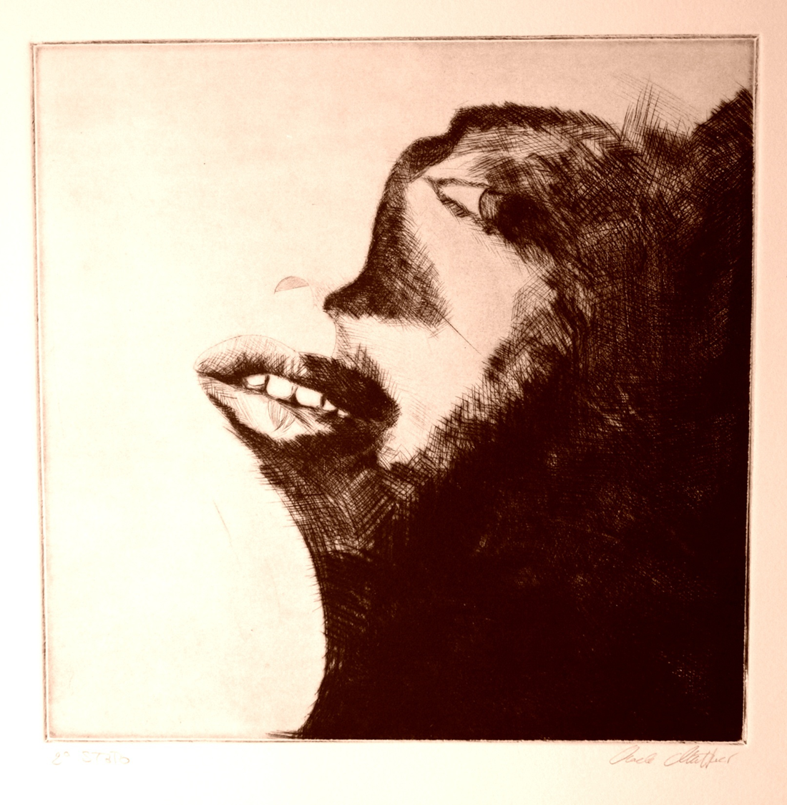
CALCOGRAFIA ACQUAFORTE Daniele Matteucci 2009

Slide 17
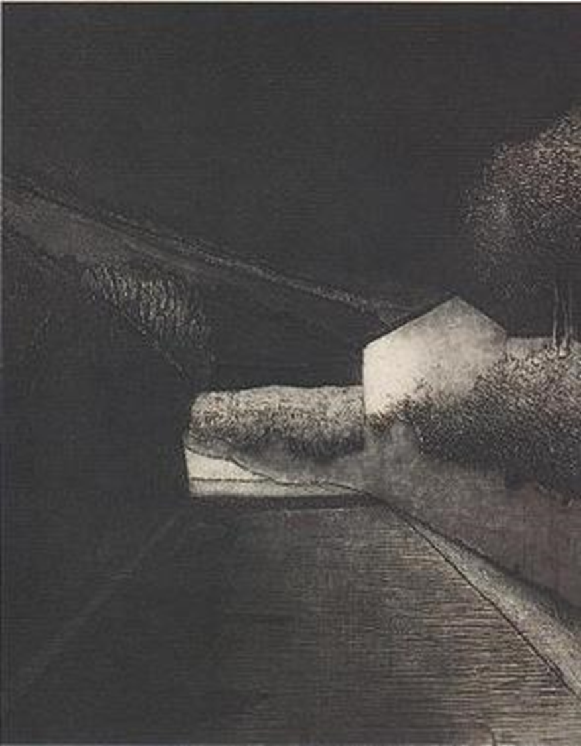
CALCOGRAFIA ACQUATINTA
Pino Finocchiaro, Via Per Militello, 2006

Slide 18
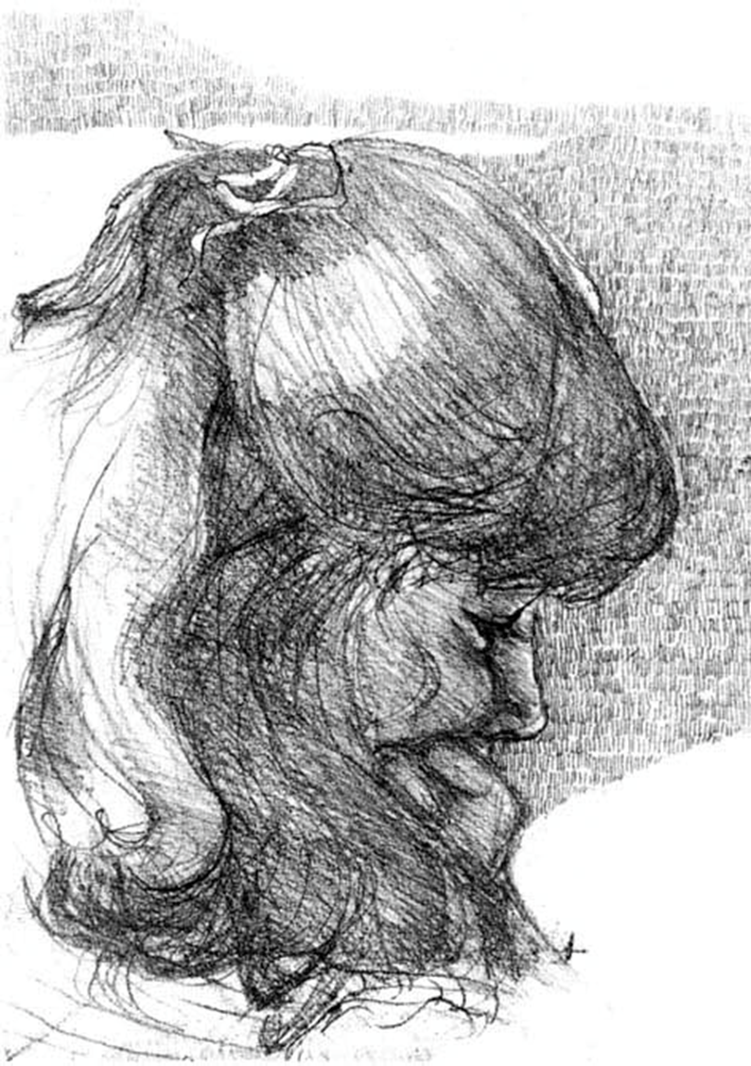
CALCOGRAFIA VERNICE MOLLE
Bianca Bianchi Rizzi, Laura

Slide 19
LE TECNICHE GRAFICHE
In tutte le tecniche descritte, sulla matrice viene passato un velo di inchiostro (inchiostratura); il disegno viene impresso su carta o su tela attraverso il torchio che pressa la matrice contro il supporto finale.
Tutte le tecniche descritte imprimono sul supporto finale delle caratteristiche peculiari che permettono di distinguere il procedimento utilizzato.
Le tecniche calcografiche dirette (bulino e puntasecca) non permettono errori. In quelle indirette, invece, il disegno preparatorio può essere modificato (perché su superficie morbida).
TECNICHE GRAFICHE: CONSIDERAZIONI GENERALI
Dipartimento di Scienze della Comunicazione

Slide 20
LE TECNICHE GRAFICHE
I pezzi di scultura derivati da tecniche indirette riproducibili sono considerati come unici fino a un massimo di 9 esemplari.
Nelle serie a tiratura maggiore di nove è obbligatorio indicare in ogni singolo pezzo il numero di battitura (o fusione in caso di scultura) e la tiratura [es. 7/150].
È ammesso (soprattutto per le opere grafiche) un numero (non precisato) di “prove d’artista”, utili per calibrare il colore e monitorare eventuali imprecisioni nel disegno.
TECNICHE GRAFICHE: CONSIDERAZIONI GENERALI
Dipartimento di Scienze della Comunicazione

Slide 21
LE TECNICHE GRAFICHE
Una volta dichiarata la tiratura, la matrice deve essere distrutta o, se conservata, volutamente danneggiata per garantire l’autenticità della serie.
A livello commerciale, non c’è differenza tra il primo e l’ultimo esemplare della tiratura, anche se le migliori battiture (o fusioni in caso di scultura) sono le numerazioni basse in quanto più è alta la tiratura, più la matrice si consuma.
TECNICHE GRAFICHE: CONSIDERAZIONI GENERALI
Dipartimento di Scienze della Comunicazione

